Slide 1

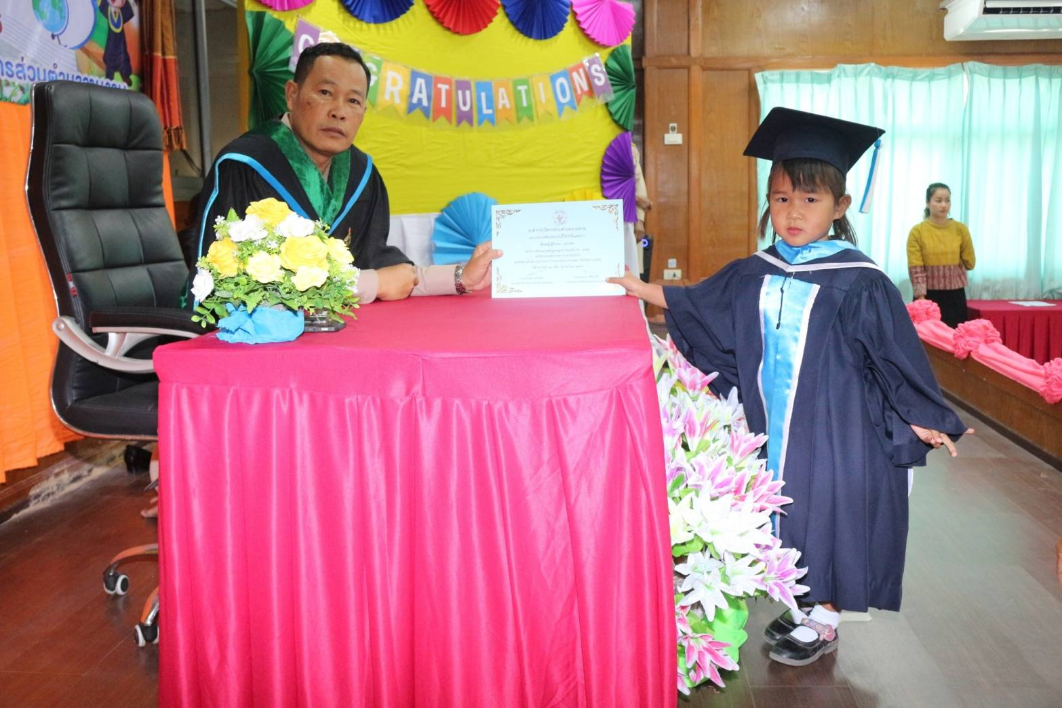
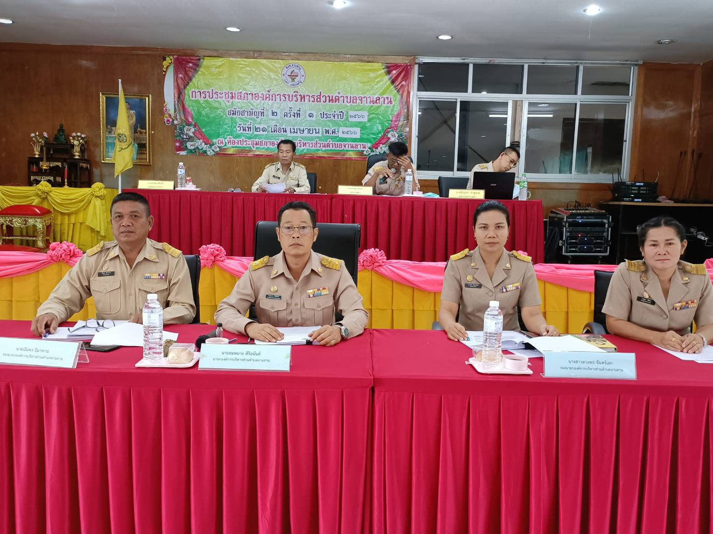
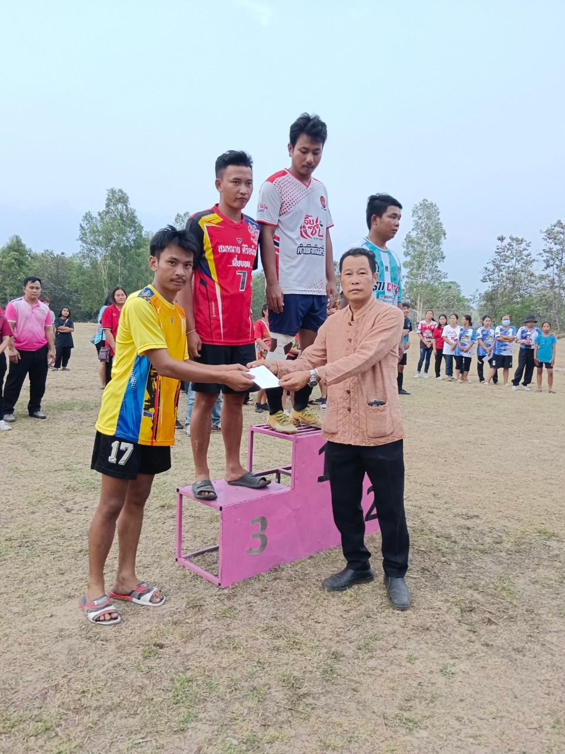
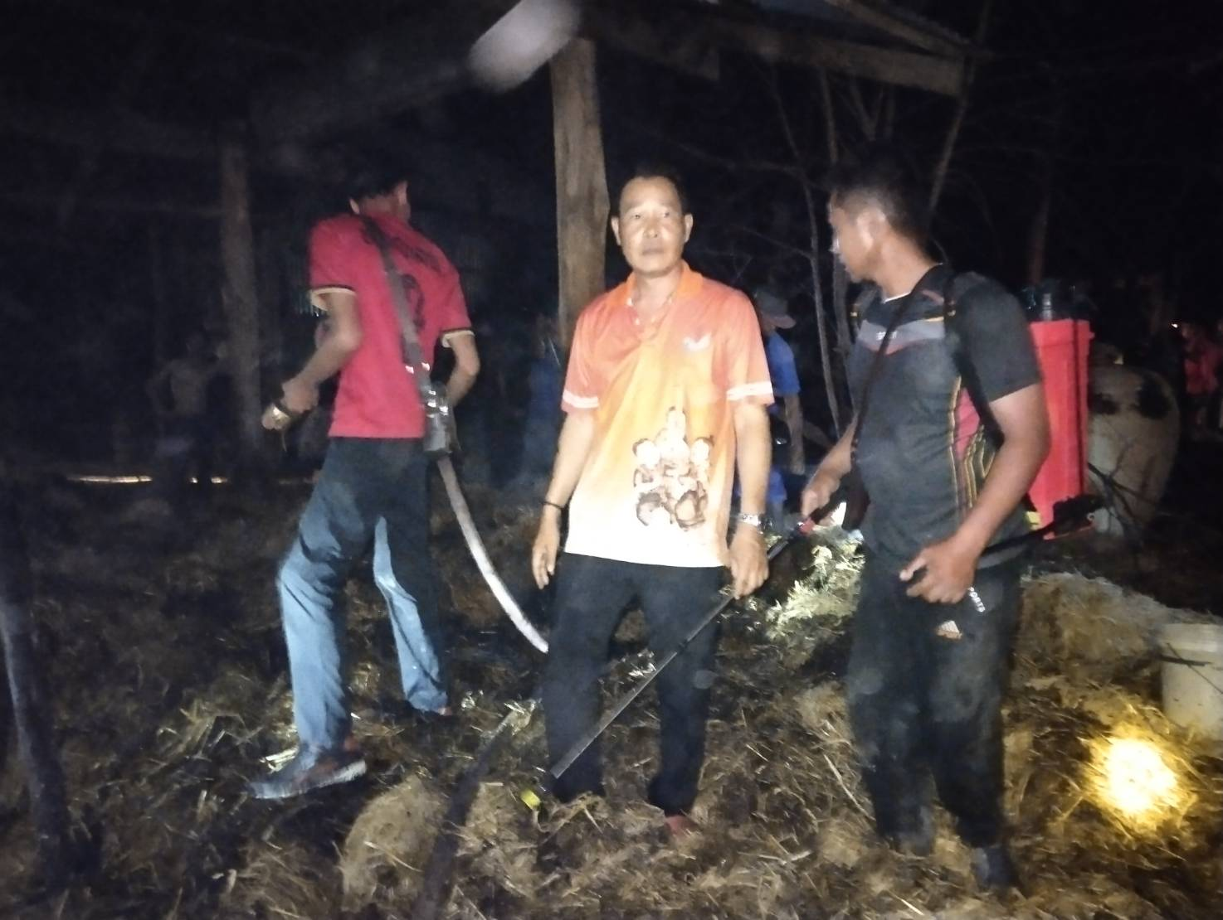
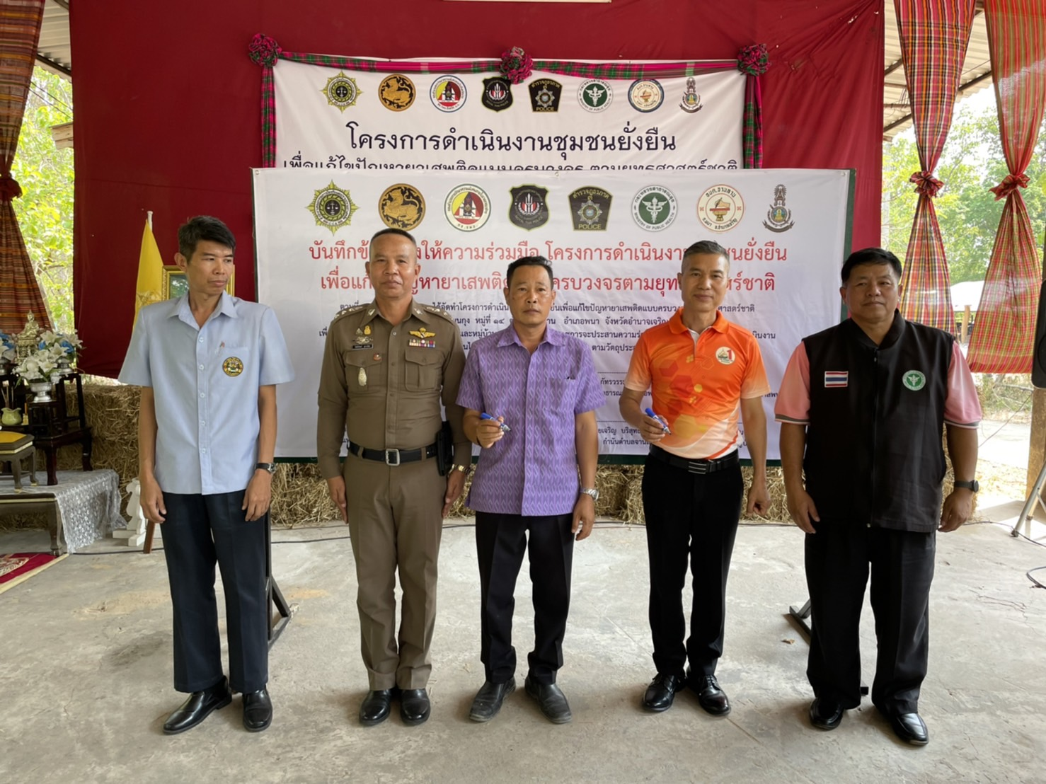
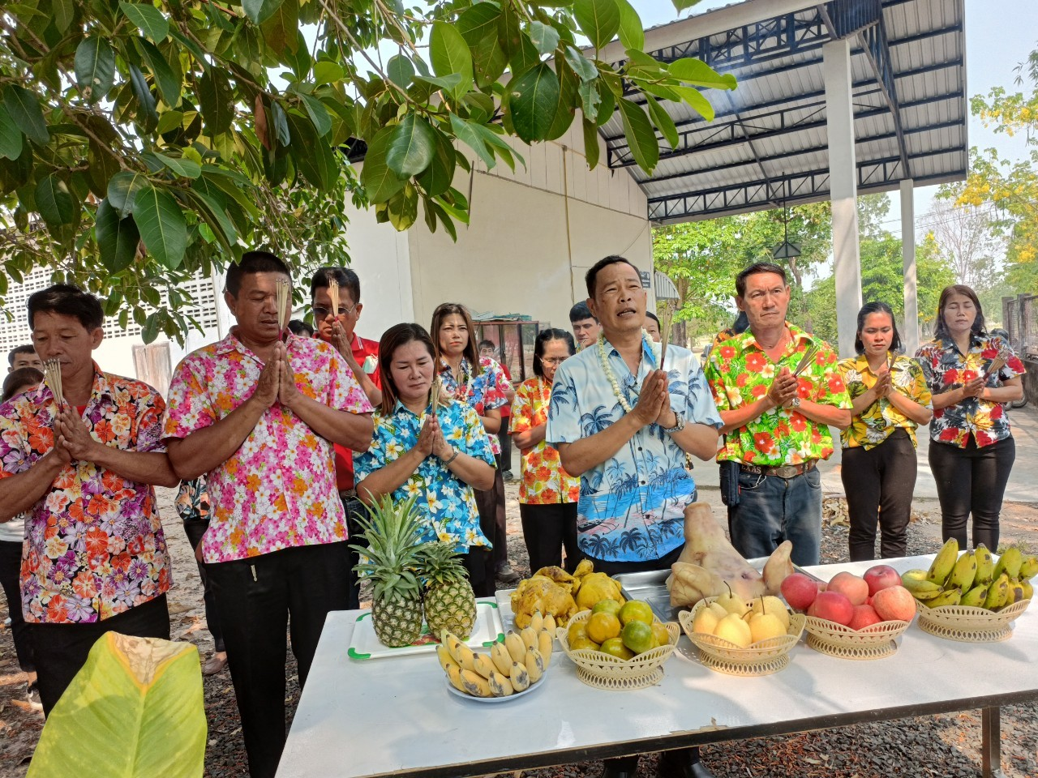
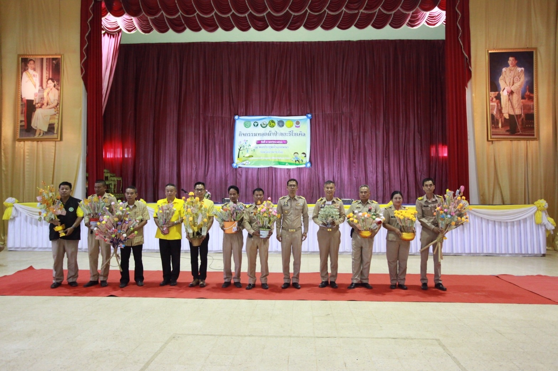
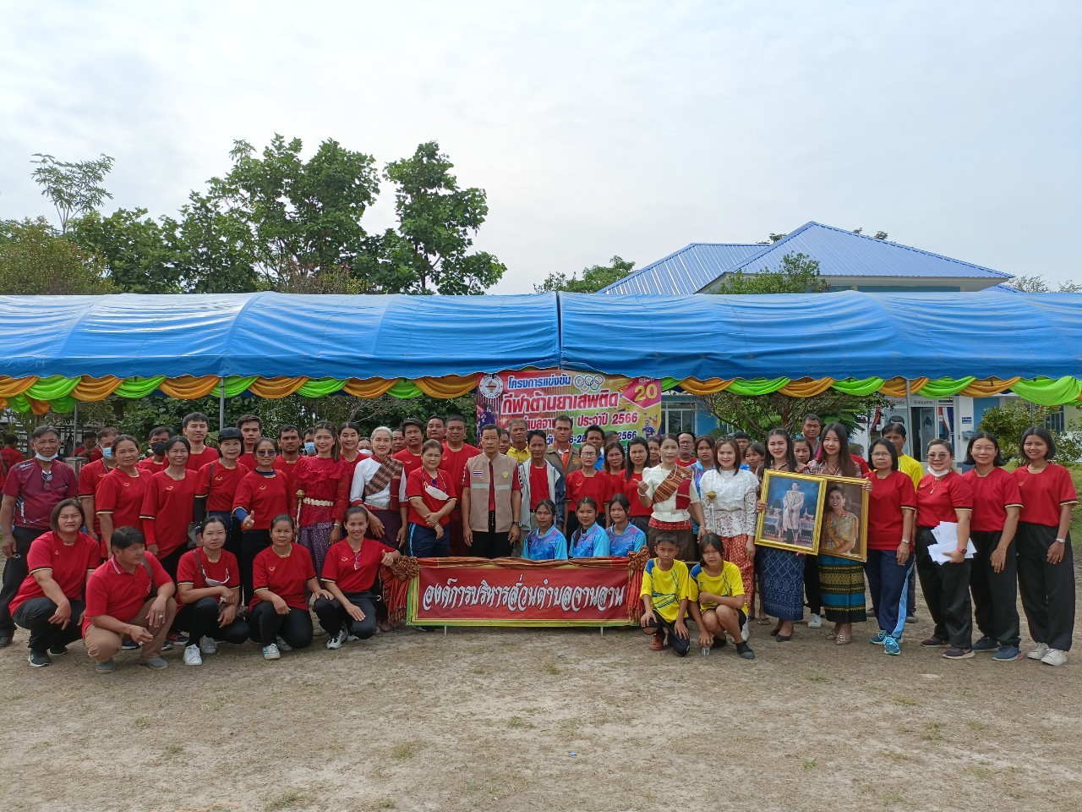


องค์การบริหารส่วนตำบลจานลาน
Chan lan Subdistrict Adminisstrative Organization
จดหมายข่าวฉบับที่ 4/2566 ประจำเดือน เมษายน พ.ศ 2566
99 หมู่5 ต.จานลาน อ.พนา จ.อำนาจเจริญ
045-989663
www.janlan-acr.go.th
Email.Address:obt_janlan@hotmail.com

Slide 2

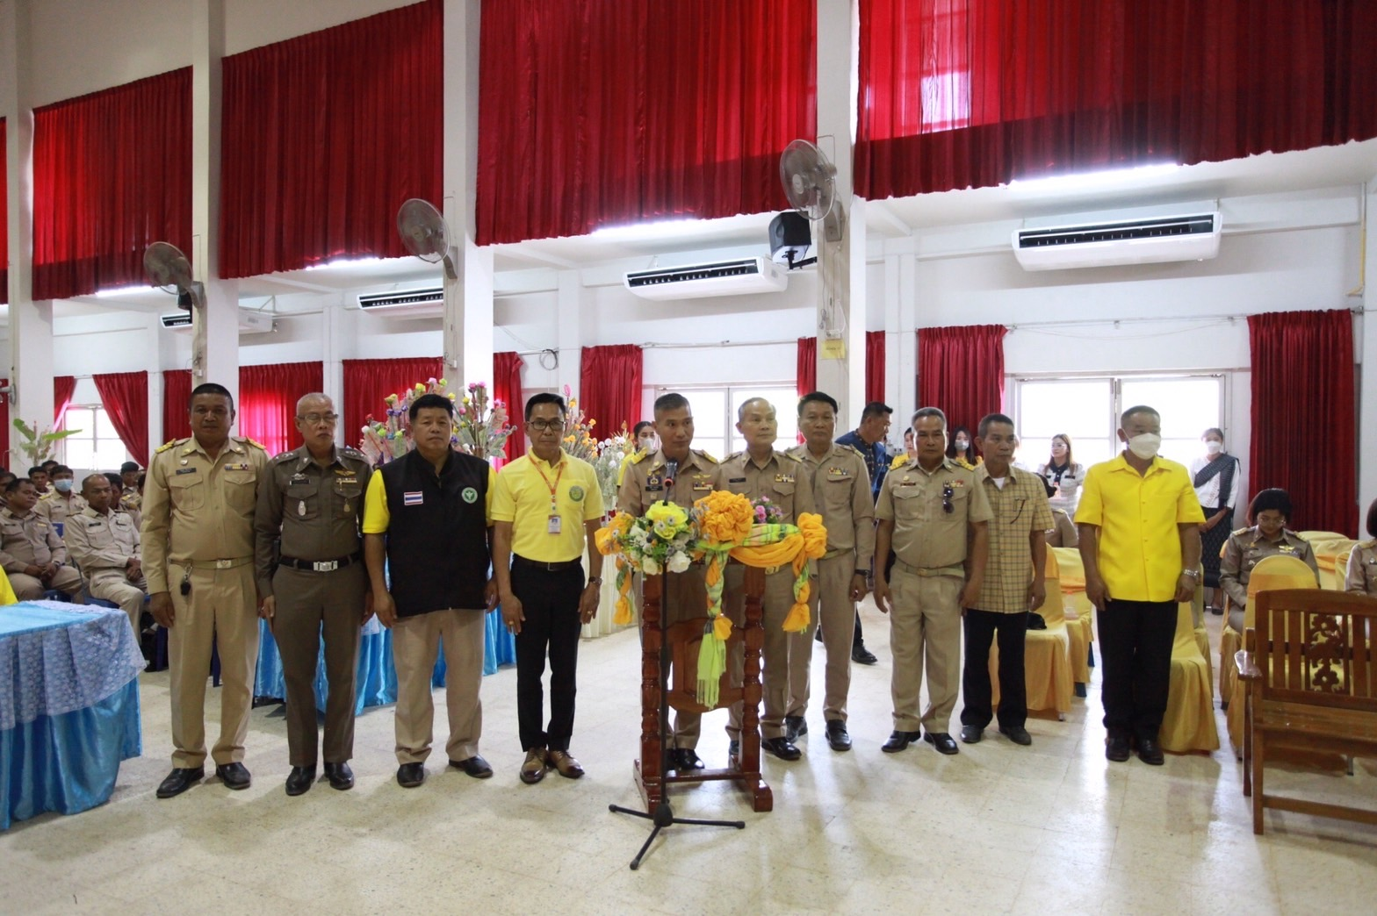
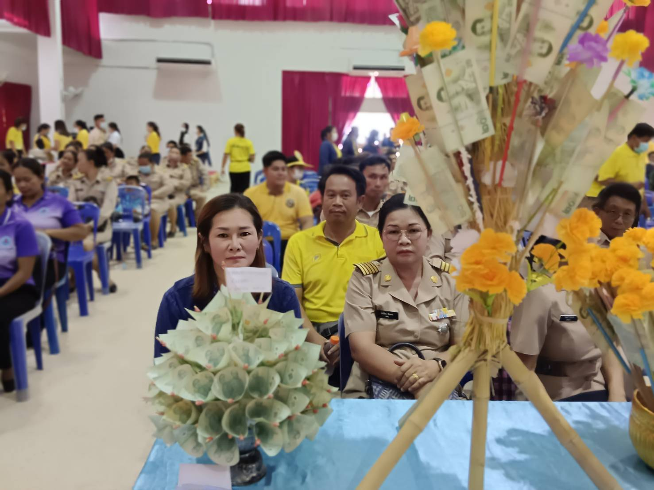
จดหมายข่าวฉบับ ที่ 4/2566 ประจำเดือน เมษายน 2566 หน้า 1
3 เมษายน 2566 เวลา 09.30 น. นายสมหมาย ศิริอนันต์ นายกองค์การบริหารส่วนตำบลจานลาน มอบหมายให้ นายอัมพร ธิมาทาน รองนายกฯ นางกรศุนา วริสาร เลขานุการนายกฯ พร้อมด้วยเจ้าหน้าที่กองสาธารณสุขและสิ่งแวดล้อม ร่วมกิจกรรมตลาดนัดขยะ รีไซเคิล (แลก เปลี่ยน ขาย ขยะ ) กิจกรรมทำบุญตักบาตรต่อยอดผ้าป่าขยะรีไซเคิลและพิธีทอดถวายผ้าป่าขยะรีไซเคิล โดยมี นายเสนีย์ ส้มเขียวหวาน รองผู้ว่าราชการจังหวัดอำนาจเจริญ เป็นประธาน ณ.หอประชุมอำเภอพนา
4 เมษายน 2566 นายสมหมาย ศิริอนันต์ นายกองค์การบริหารส่วนตำบลจานลาน ร่วมโครงการชุมชนยั่งยื่นเพื่อแก้ไชปัญหายาเสพติดแบบครบวงจรตามยุทธศาสตร์ชาติ ประจำปีงบประมาณ 2566 ร่วมกับสถานีตำรวจภูธรอำเภอพนา เพื่อสร้างความรู้ความเข้าใจและความร่วมมือของกระบวนการสร้างชุมชนเข้มแข็งปลอดยาเสพติดอย่างยั่งยืนแบบบูรณาการให้กับหมู่บ้านและชุมชน ณ บ้านโนนกุง ตำบลจานลาน อำเภอพนา จังหวัดอำนาจเจริญ
องค์การบริหารส่วนตำบลจานลาน อำเภอพนา จังหวัดอำนาจเจริญ

Slide 3
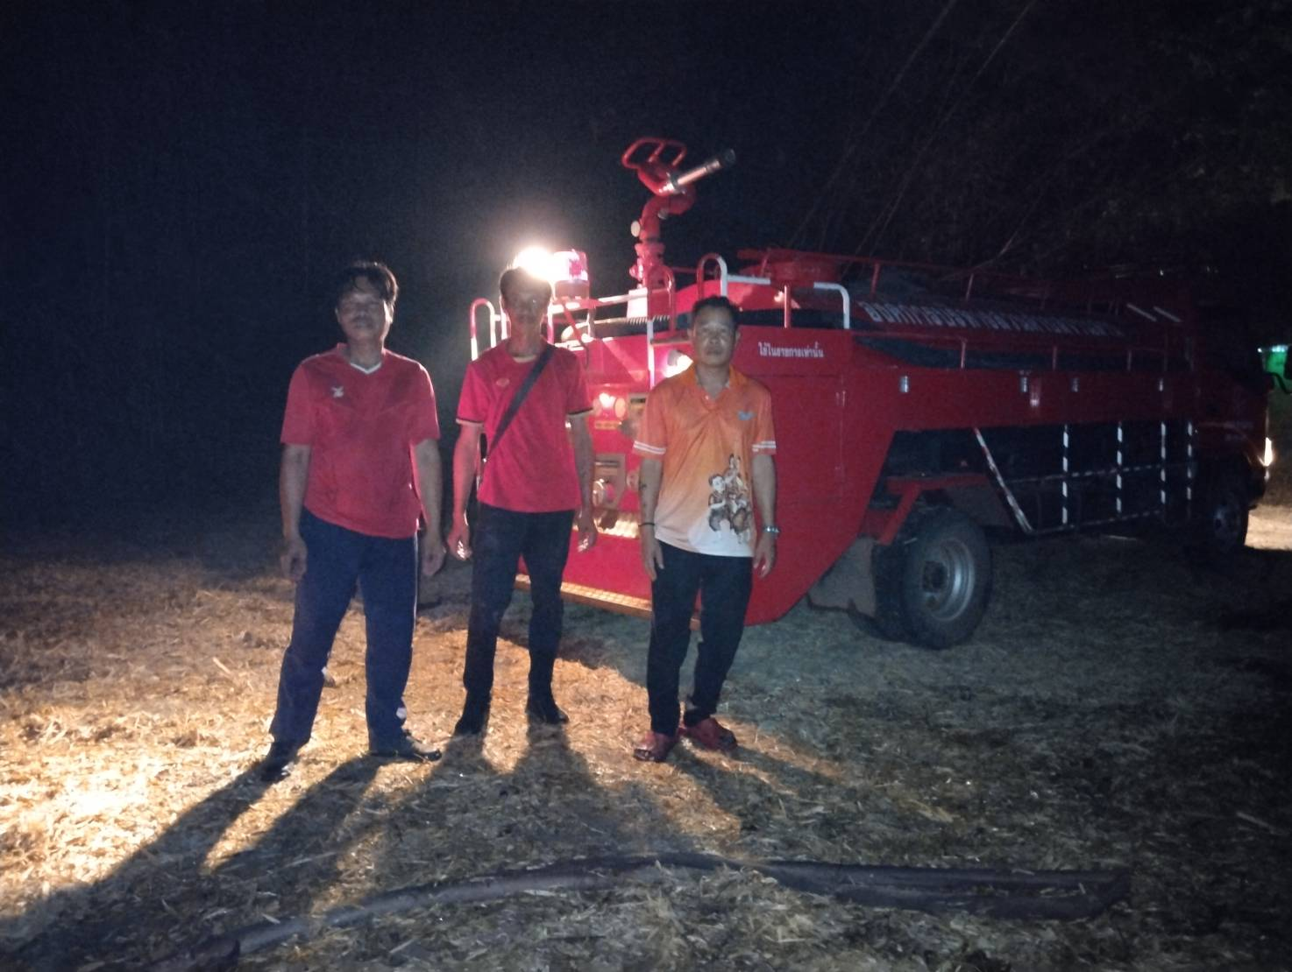
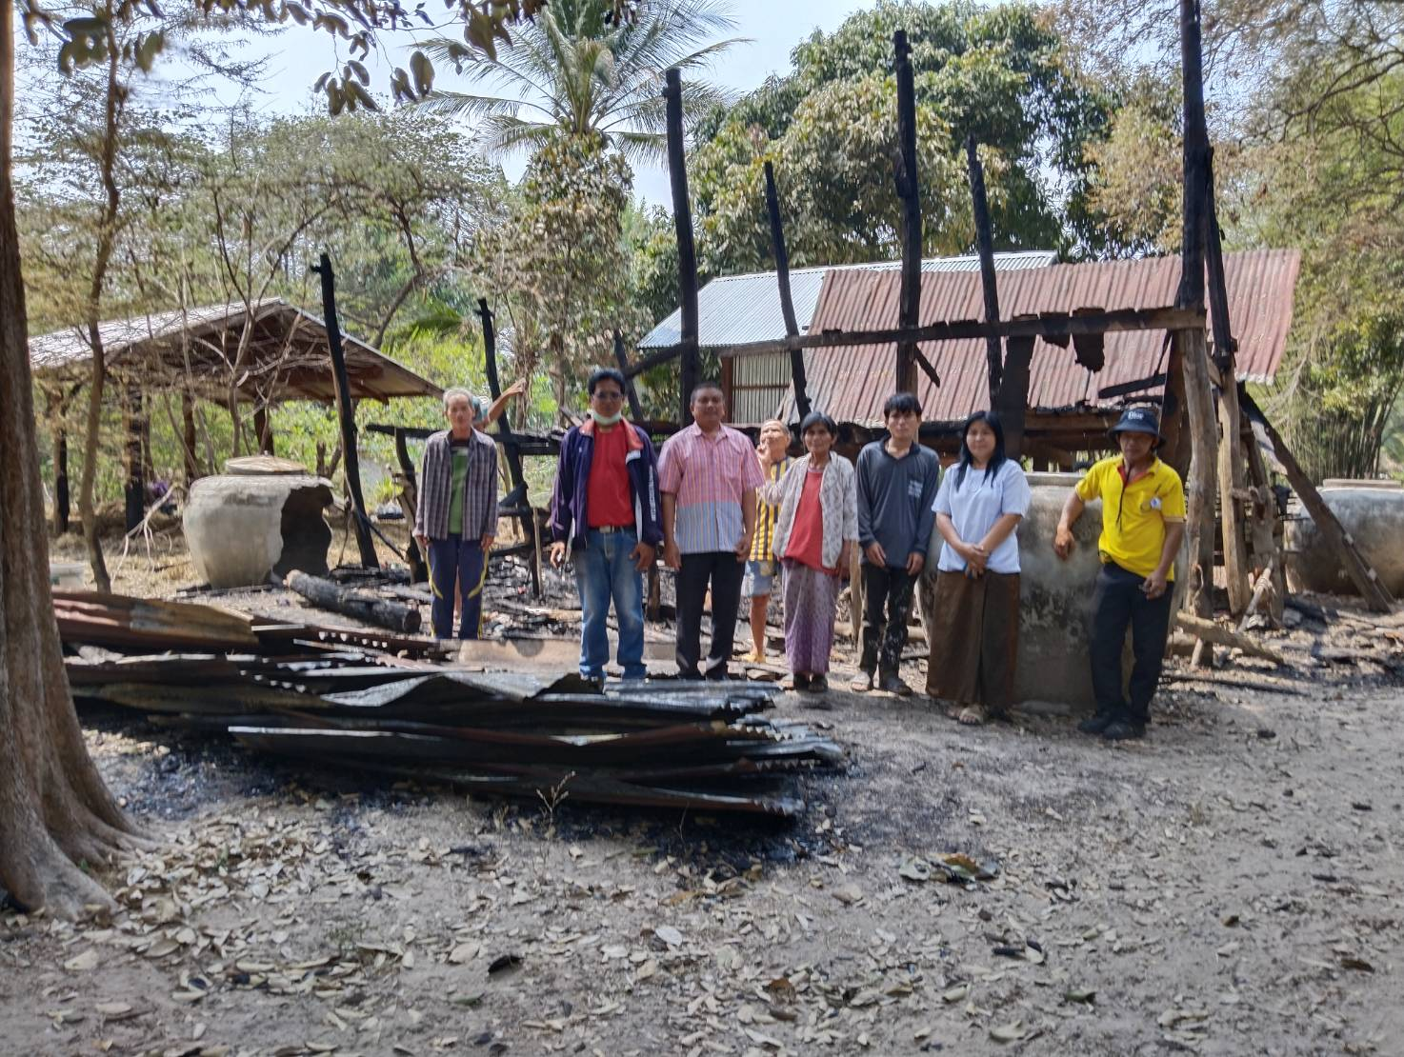
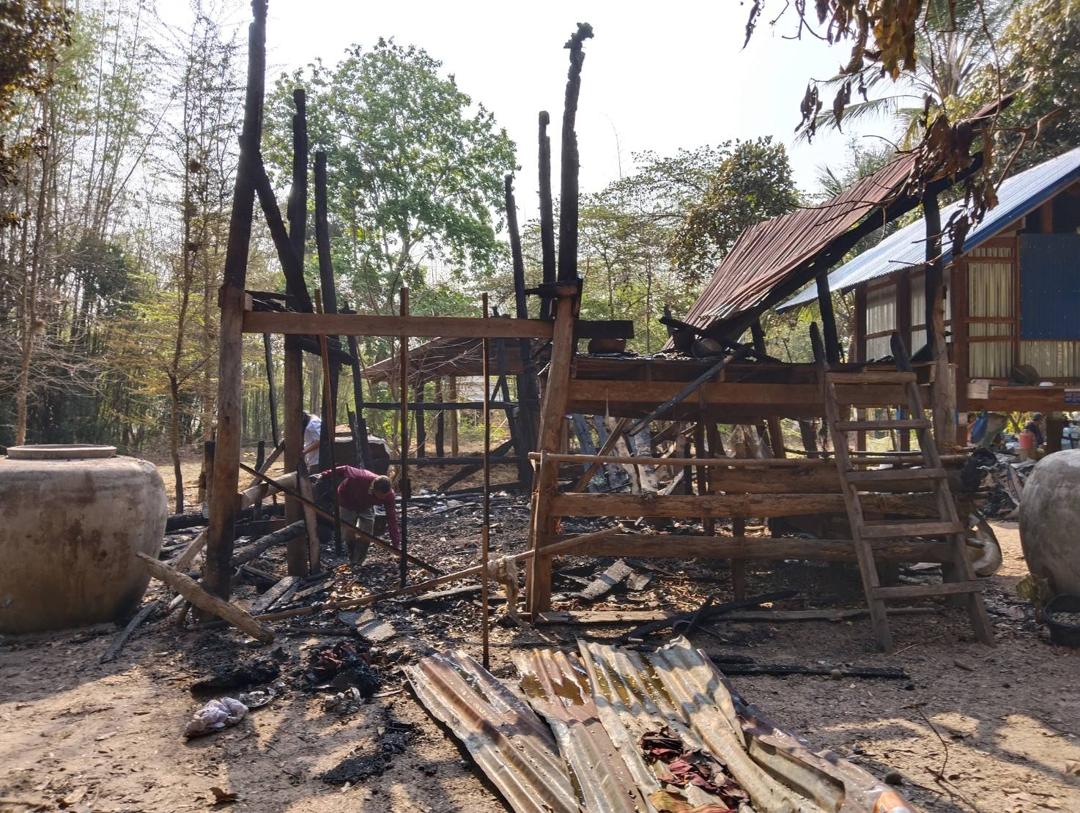
จดหมายข่าวฉบับที่ 4/2566 ประจำเดือน เมษายน 2566 หน้า 2
4 เมษายน 2566 เวลา ประมาณ 19.30 น. เกิดเหตุเพลิงไหม้บ้าน นางแปลง โมขศักดิ บ้านเลขที่ 139 หมู่ 10 บ้านสร้อย ตำบลจานลาน อำเภอพนา จังหวัดอำนาจเจริญ นายสมหมาย ศิริอนันต์ นายกองค์การบริหารส่วนตำบลจานลาน พร้อมด้วยคณะผู้บริหาร บุคลากรในสังกัดฯผู้นำชุมชนและประชาชนในพื้นที่ช่วยกันกันระงับเหตุเพลิงไหม้
5 เมษายน 2566 เวลา 10.30 น. นายสมหมาย ศิริอนันต์ นายกองค์การบริหารส่วนตำบลจานลาน มอบหมายให้ นายอัมพร ธิมาทาน รองนายกฯพร้อมด้วย นายวินัย สัมพะวงษ์ เจ้าพนักงานป้องฯลงพื้นที่ให้กำลังใจครอบครัวผู้ประสบเหตุอัดคีภัย พร้อมสำรวจความเสียหายเพื่อจะดำเนินการให้การช่วยเหลือโดยเร่งด่วน
องค์การบริหารส่วนตำบลจานลาน อำเภอพนา จังหวัดอำนาจเจริญ

Slide 4
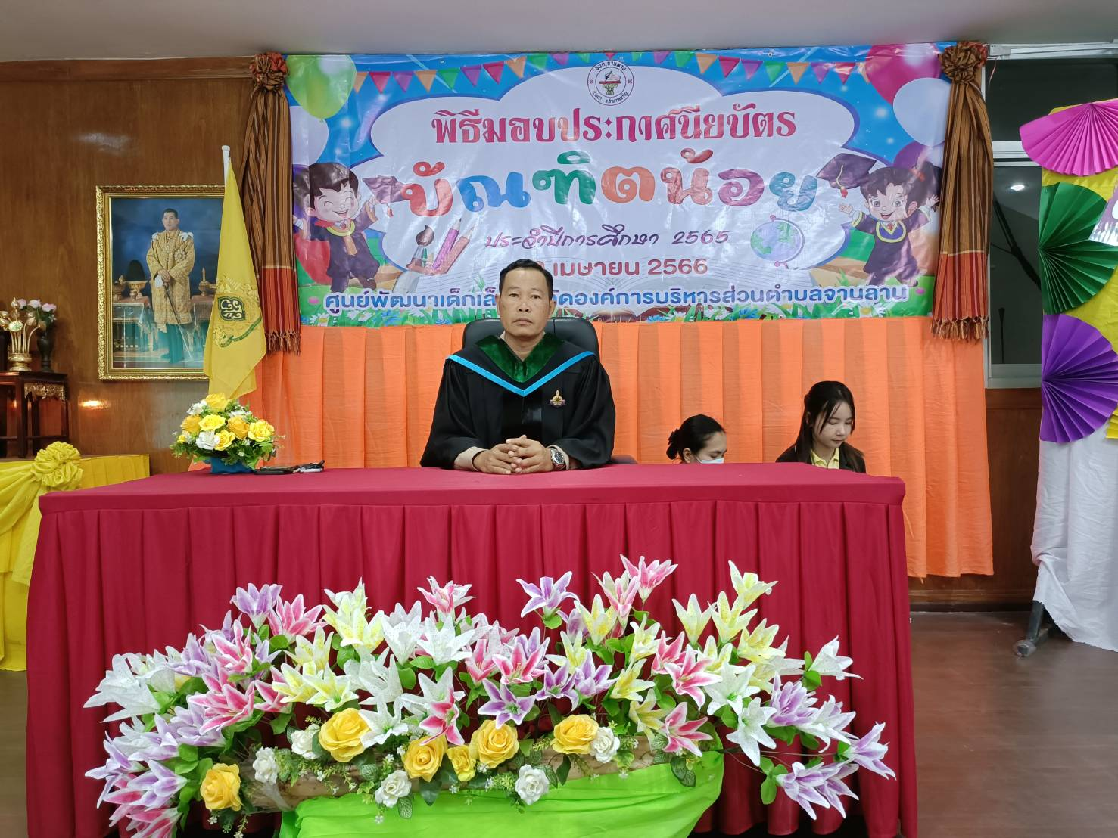
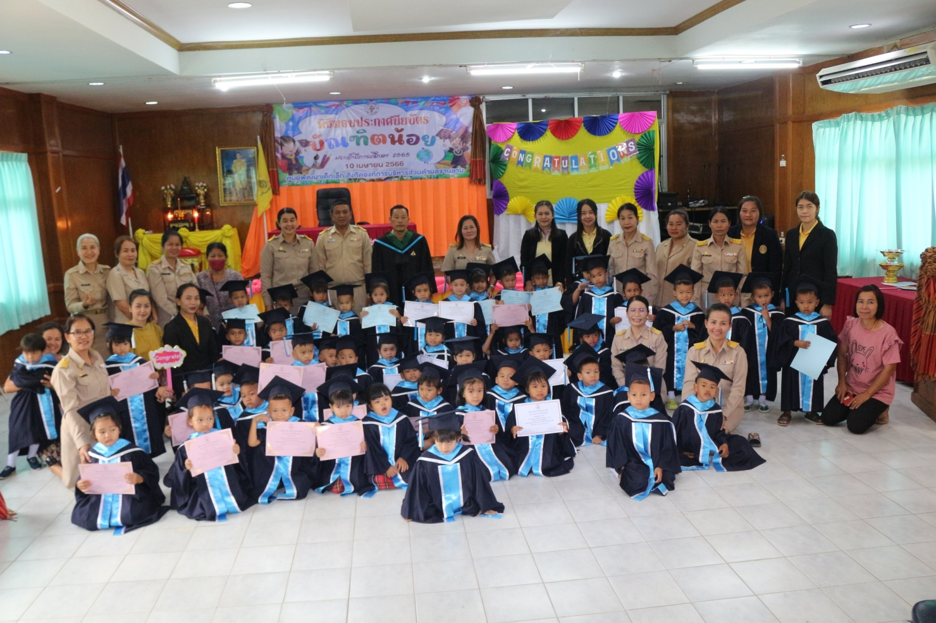
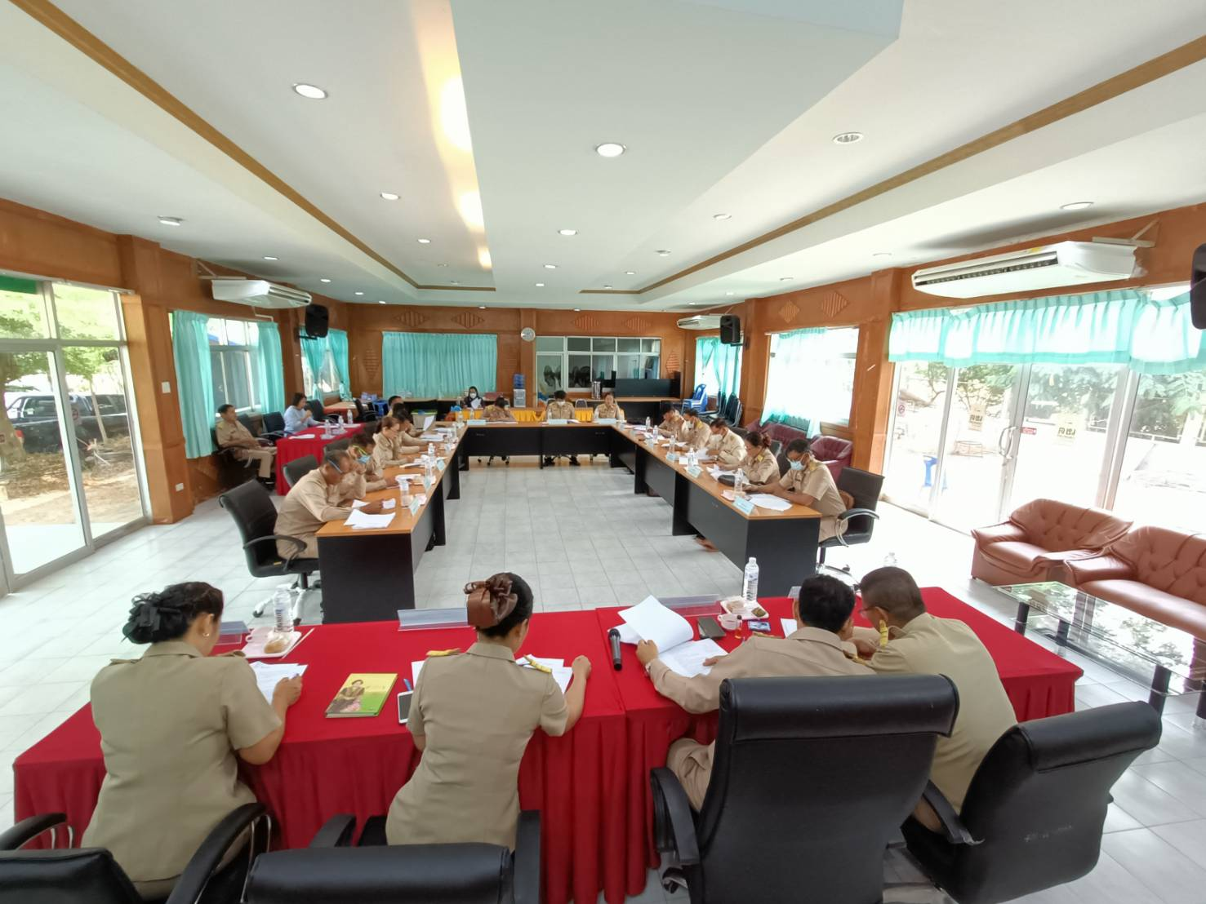
จดหมายข่าวฉบับที่ 4/2566 ประจำเดือน เมษายน 2566 หน้า 3
10 เมษายน 2566 เวลา 09.30 น. นายสมหมาย ศิริอนันต์ นายกองค์การบริหารส่วนตำบลจานลาน มอบประกาศนียบัตรบัณฑิตน้อย ประจำปีการศึกษา 2566 ให้กับเด็กเล็กศูนย์พัฒนาเด็กสังกัดองค์การบริหารส่วนตำบลจานลาน อำเภอพนา จังหวัดอำนาจเจริญ จำนวน 62 คน ณ ห้องประชุมสภาองค์การบริหารส่วนตำบลจานลาน
21 เมษายน 2566 เวลา 09.30 น. โดยนายประยูร พงษ์ผา ประธานสภาองค์การบริหารส่วนตำบลจานลาน ดำเนินการประชุมสภา สมัยสามัญ สมัยที่ 2 ครั้งที่ 1 ประจำปี พ.ศ. 2566 เพื่อพิจารณาอนุมัติเปลี่ยนแปลงงบประมาณรายจ่ายประจำปีงบประมาณ 2566 และพิจารณาอนุมัติโอนงบประมาณรายจ่ายประจำปีงบประมาณ 2566 ณ.ห้องประชุมสภาองค์การบริหารส่วนตำบลจานลาน
องค์การบริหารส่วนตำบลจานลาน อำเภอพนา จังหวัดอำนาจเจริญ

Slide 5
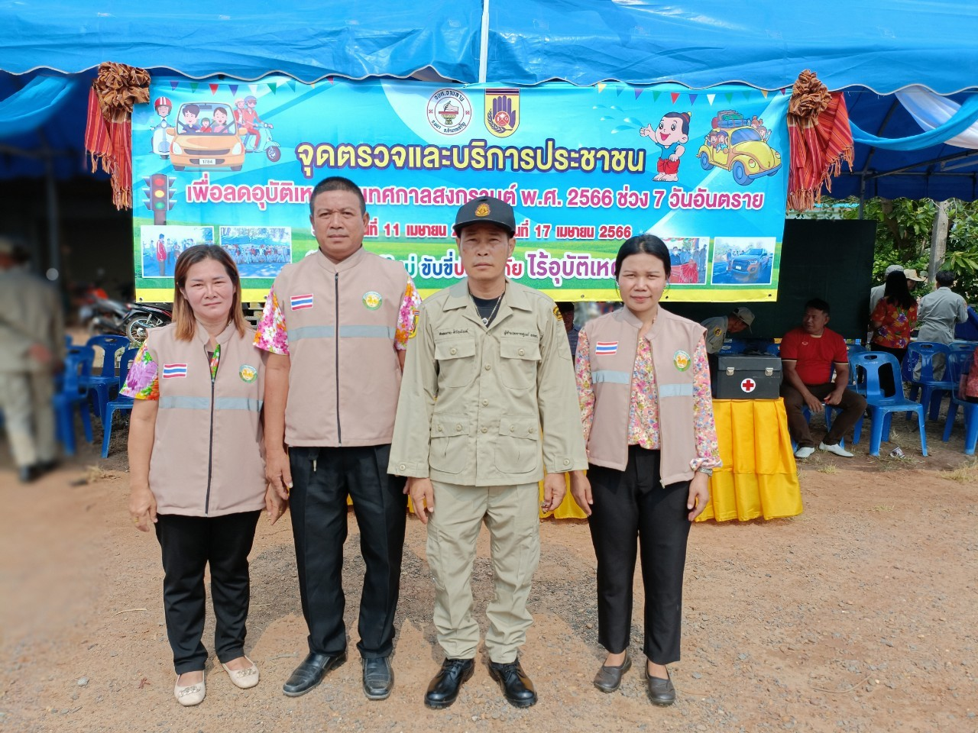
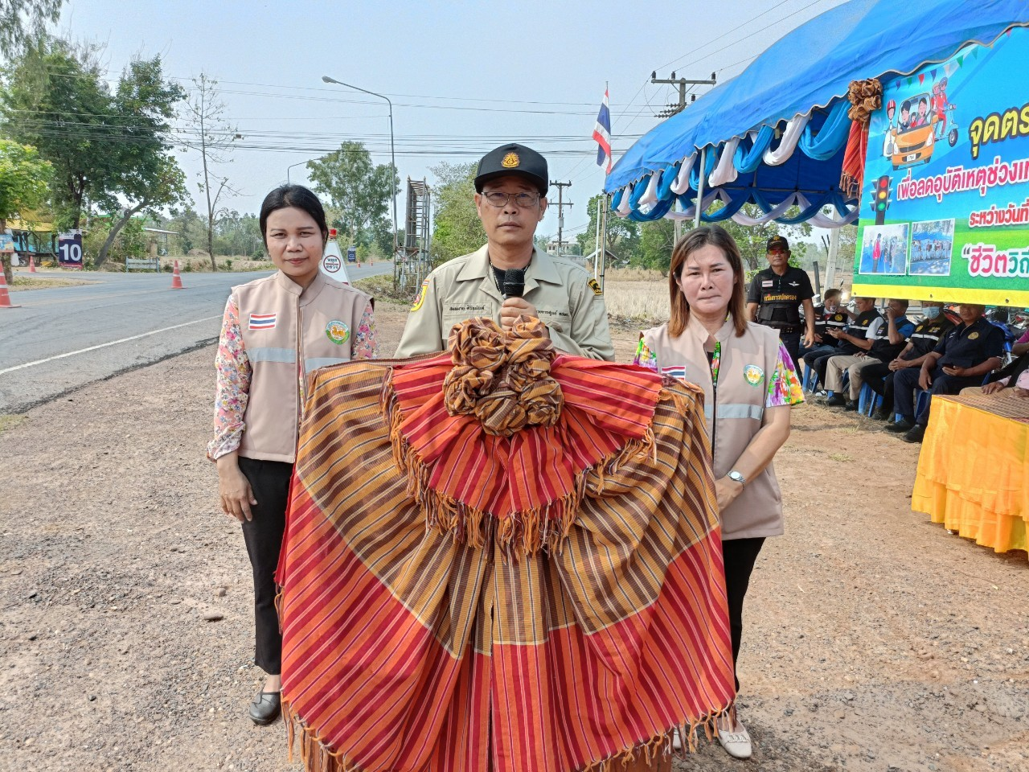
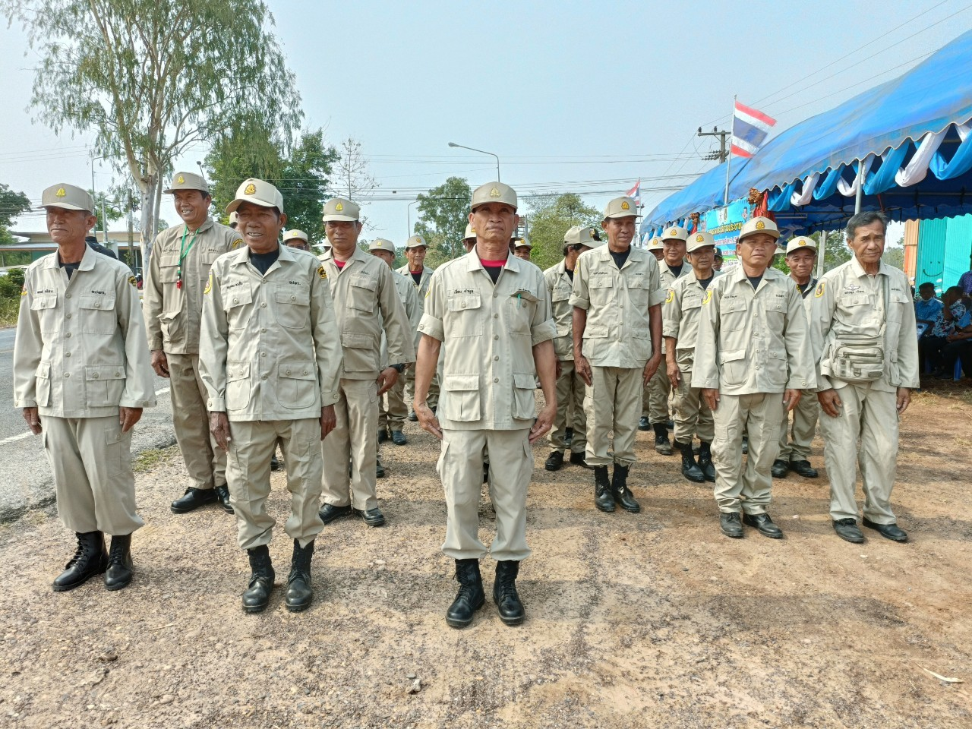
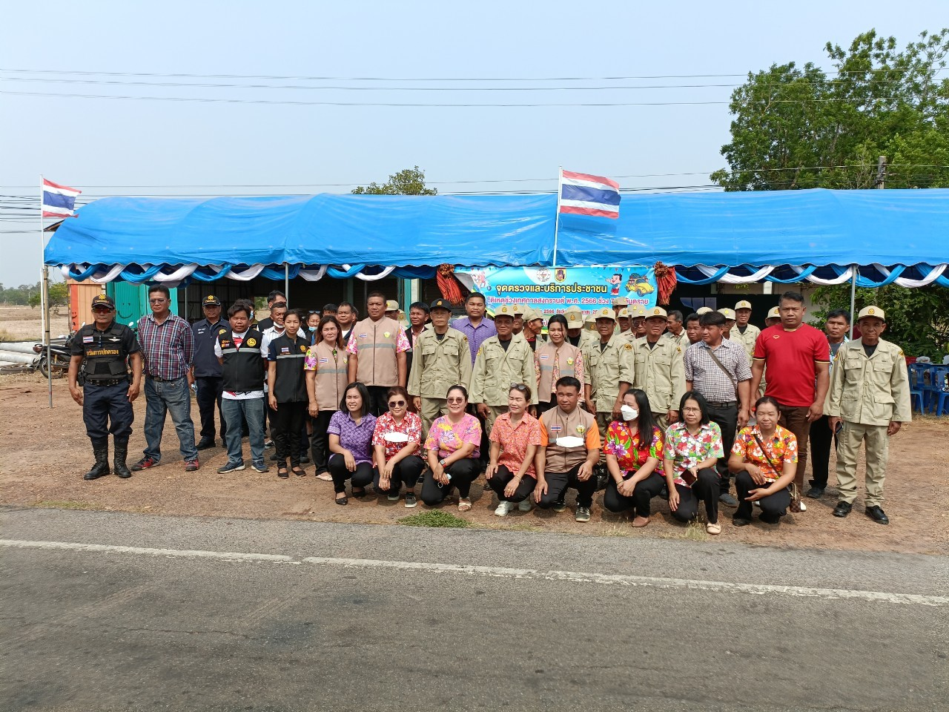
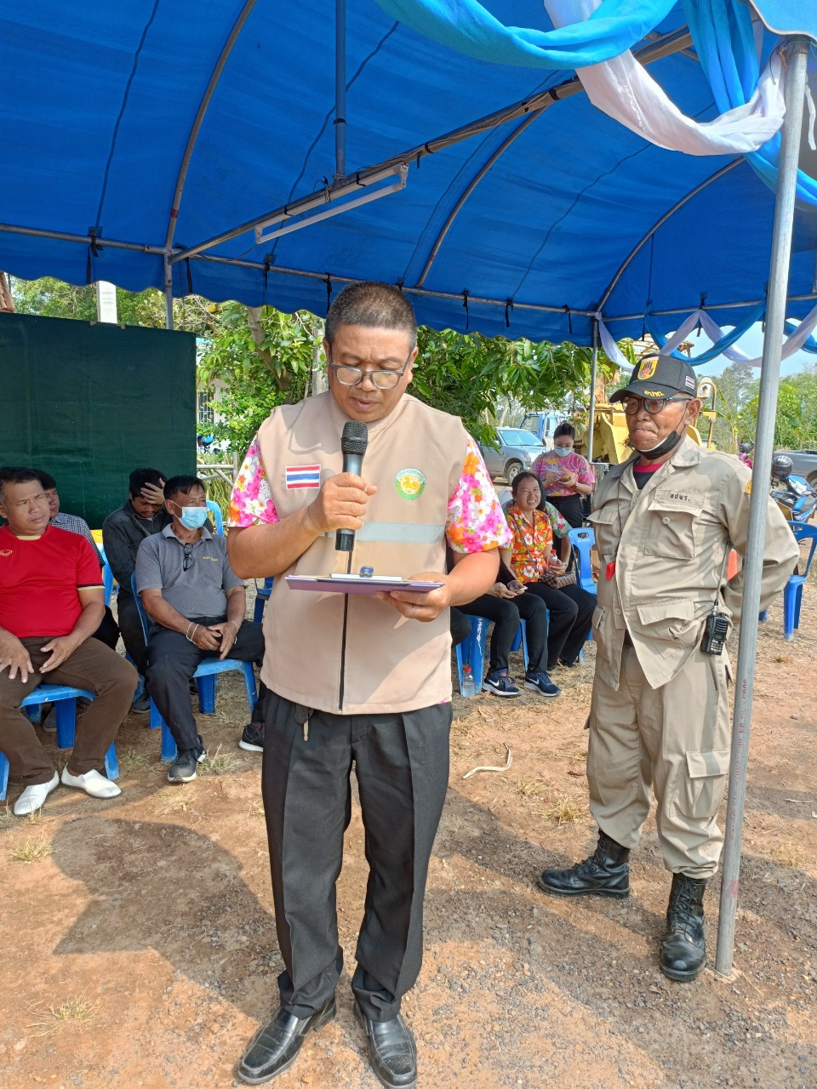
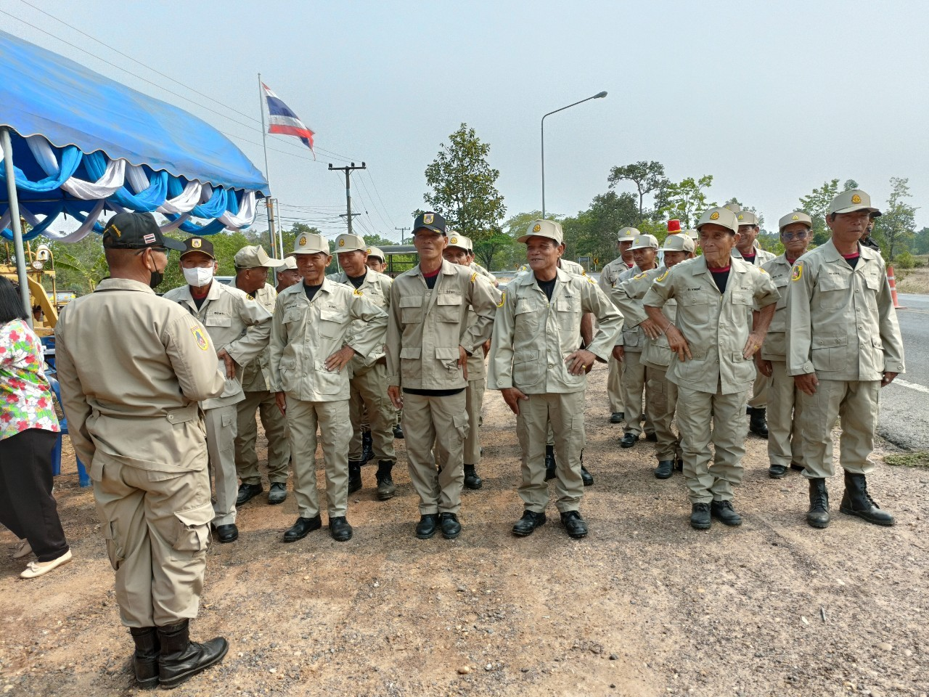
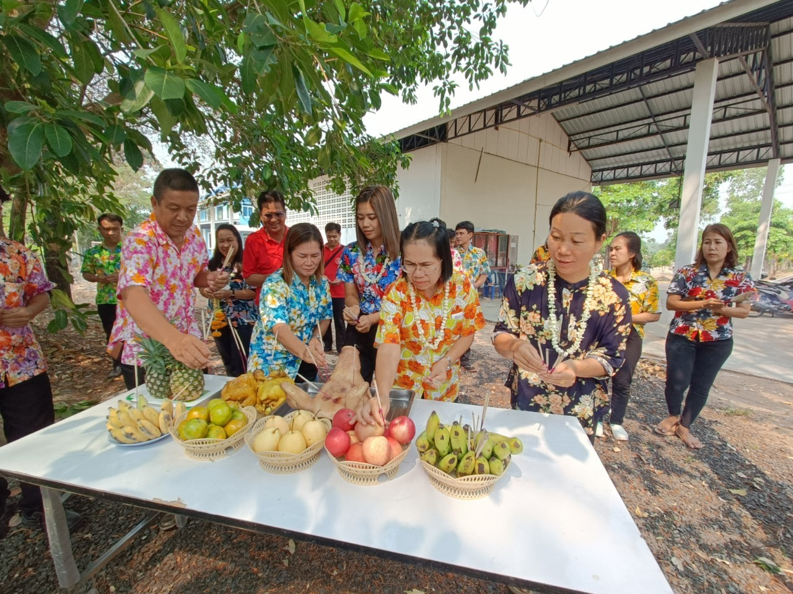
จดหมายข่าวฉบับที่ 4/2566 ประจำเดือน เมษายน 2566 หน้า 4
11 เมษายน 2566 เวลา 09.00 น. นายสมหมาย ศิริอนันต์ นายกองค์การบริหารส่วนตำบลจานลาน เป็นประธานในพิธีเปิดจุดตรวจและบริการประชาชนเพื่อลดอุบัติเหตุช่วงเทศกาลสงกรานต์ พ.ศ. 2566 ช่วง 7 วันอันตราย ระหว่างวันที่ 11- 17 เมษายน 2566 ณ สามแยกบ้านบ้านนาโนน บริเวณถนนสายพนา-ม่วงสามสิบ โดยมีคณะผู้บริหาร พนักงานส่วนตำบล พนักงานจ้าง ผู้นำชุมชน และอาสาสมัครป้องกันภัยฝ่ายพลเรือน
12 เมษายน 2566 เวลา 09.00 น. นำโดย นายสมหมาย ศิริอนันต์ นายก อบต. จานลาน พร้อมคณะผู้บริหาร พนักงานส่วนตำบล และพนักงานจ้าง ร่วมไหว้สักการะศาลพระภูมิองค์การบริหารส่วนตำบลจานลาน เนื่องในเทศกาลสงกรานต์ เพื่อความเป็นศิริมงคล ให้มีการดำเนินชีวิตที่มีความสุข การทำงานที่ราบรื่น มีความก้าวหน้าในชีวิตการงาน ร่ำรวยและมีสุขภาพแข็งแรง
องค์การบริหารส่วนตำบลจานลาน อำเภอพนา จังหวัดอำนาจเจริญ

Slide 6
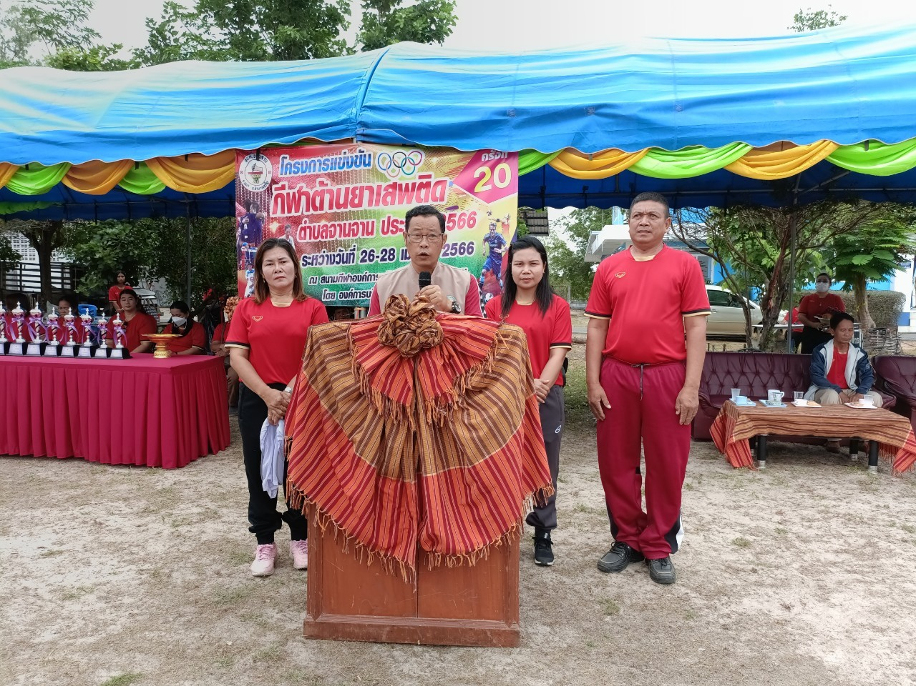
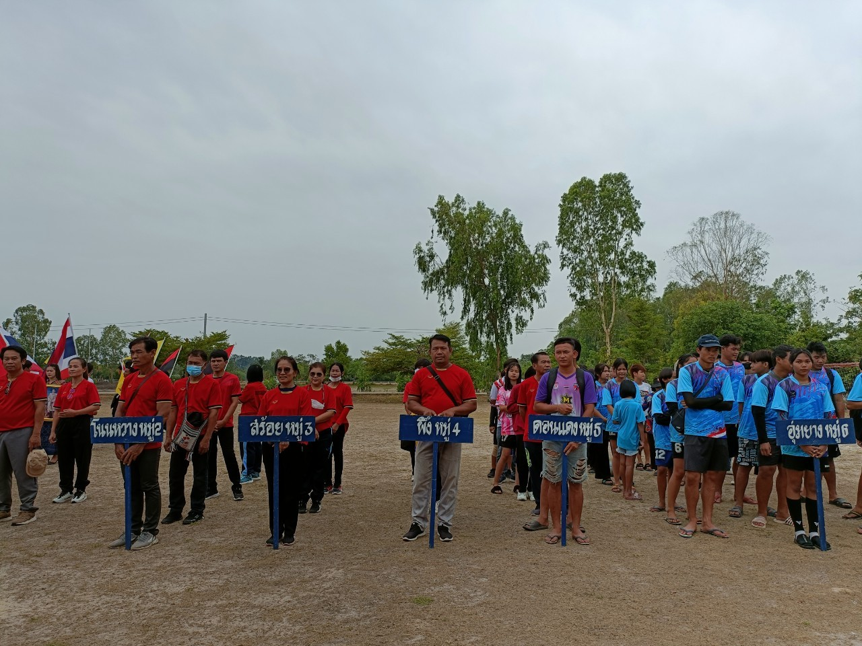
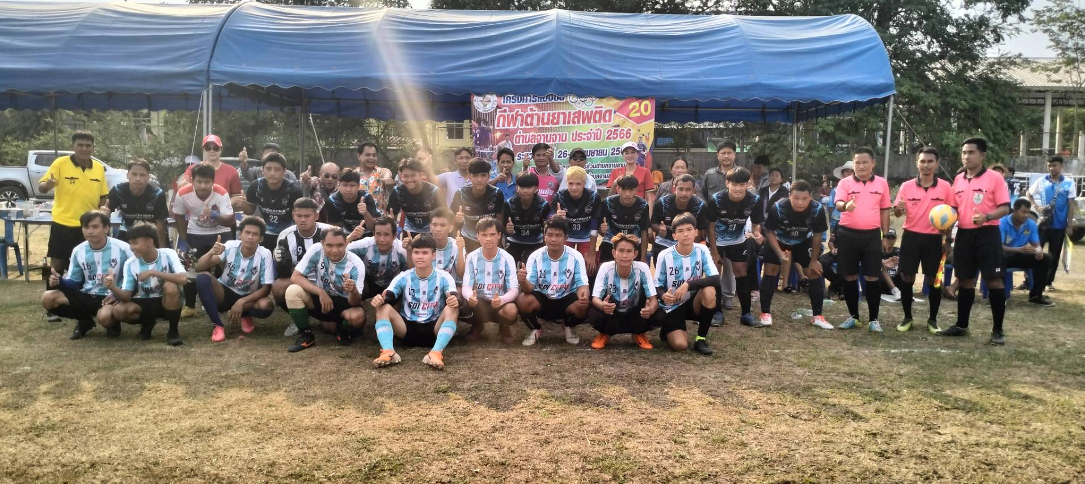
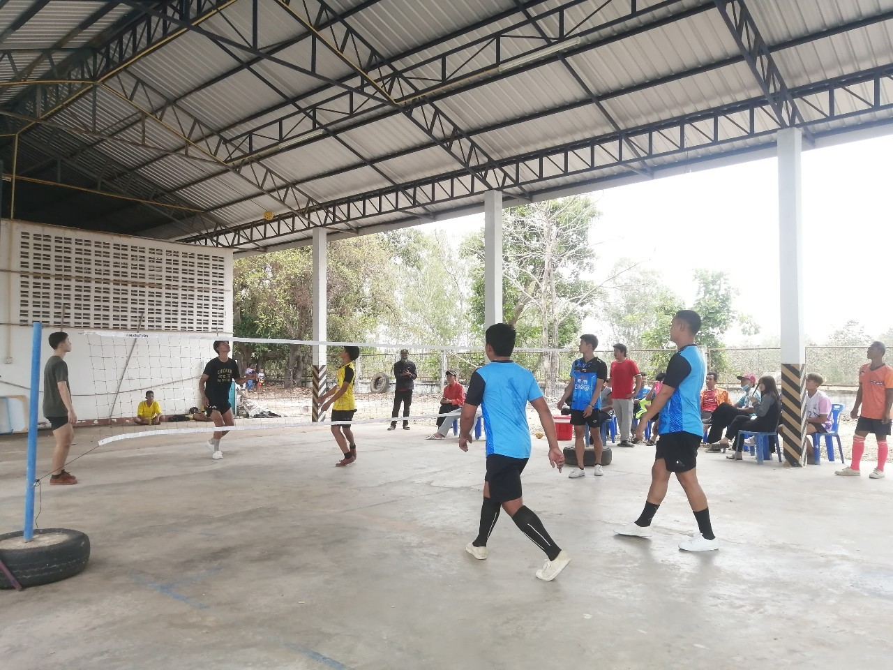
จดหมายข่าวฉบับที่ 4/2566 ประจำเดือน เมษายน 2566
26 เมษายน 2566 เวลา 08.30 น. นายสมหมาย ศิริอนันต์ นายกองค์การบริหารส่วนตำบลจานลาน เป็นประธานพิธีเปิดโครงการแข่งขันกีฬาต้านยาเสพติดตำบลจานลาน ครั้งที่ 20 ประจำปีงบประมาณ 2566 โดยจะทำการแข่งขันกีฬาจากประชาชนและเยาวชนตำบลจานลานทั้ง 18 หมู่บ้านเข้าร่วมแข่งขัน ตั้งแต่วันที่ 26-28 เมษายน 2566 เวลา 08.30 น
28 เมษายน 2566 เวลา 17.30 น. นายสมหมาย ศิริอนันต์ นายกองค์การบริหารส่วนตำบลจานลาน มอบถ้วยรางวัลพร้อมใบประกาศเกียรติคุณ และกล่าวปิดโครงการแข่งขันกีฬาต้านยาเสพติดตำบลจานลาน ครั้งที่ 20 ประจำปีงบประมาณ 2566 ระหว่างวันที่ 26-28 เมษายน 2566 ผลการแข่งขันกีฬาดังนี้ ชนะเลิศการแข่งขันกีฬาเปตองทีมผสม ได้แก่ ทีมบ้านสร้อย ชนะเลิศการแข่งเชปักตะกร้อได้แก่ ทีมบ้านสร้อย ชนะเลิศการแข่งขันกีฬาบอลเลย์บอลหญิง ได้แก่ทีม บ้านอุ่มยาง ชนะเลิศการแข่งขันกีฬาบอลเลย์บอลชาย ได้แก่ทีมบ้านสร้อย ชนะเลิศการแข่งขันกีฬาฟุตบอลหญิง ได้แก่ ทีมบ้านอุ่มยาง และชนะเลิศการแข่งขันกีฬาฟุตบอลชาย ได้แก่ ทีมบ้านจานลาน
ที่ปรึกษา
นายสมหมาย ศิริอนันต์ นายก อบต.จานลาน
นายอัมพร ธิมาทาน รองนายกอบต.จานลาน
นางสาวดวงพร จันทร์เอก รองนายก อบต.จานลาน
นางกรศุนา วริสาร เลขานุการนายก อบต.จานลาน
คณะผู้จัดทำ
นายเอกเทพ เอกทัตร์ รองปลัด รก.ปลัด อบต.จานลาน
นางศิริพร จันทร์เกิ้ล หัวหน้าสำนักปลัด
นายประภาส ยื่นยง ผู้อำนวยกองช่าง
นางอุราวรรณ จรรยาเลิศ ผช.จพง.ประชาสัมพันธ์
จัดพิมพ์โดย
นางอุราวรรณ จรรยาเลิศ ผช.จพงประชาสัมพันธ์
องค์การบริหารส่วนตำบลจานลาน อำเภอพนา จังหวัดอำนาจเจริญ

